Slide 1
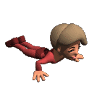
Корригирующая гимнастика
Как средство профилактики заболеваний опорно-двигательного аппарата

Slide 2
Показатели заболевания опорно-двигательного аппарата

Slide 3
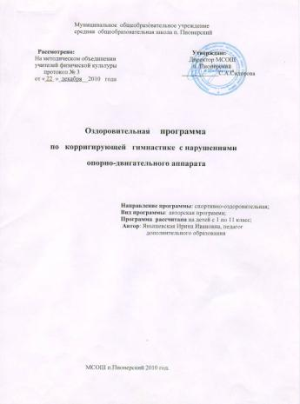

Разработана программа по корригирующей гимнастике

Slide 4

Материально-техническое обеспечение
Спортивный зал
Оборудование: Инвентарь:
-Гимнастические скамейки; - Набивные мячи;
-гимнастическая стенка; -гимнастические обручи;
-гимнастические маты; -гимнастические палки;
-вибро-тренажёр. - баскетбольные мячи.

Slide 5
Цель: Сохранение и укрепление здоровья учащихся, направленное на укрепление опорно-двигательного аппарата
Задачи:
Формировать у учащихся систему теоретических знаний, необходимых для физического развития ребенка.
Воспитывать привычку сохранять правильную осанку, потребности в систематических занятиях оздоровительной гимнастикой.
Закаливать, укреплять здоровье и содействовать правильному физическому развитию ребенка.
Привитие навыков здорового образа жизни, соблюдения гигиены, правильного режима труда и отдыха.

Slide 6

Ожидаемый результат
1.Коррекция нарушений или приостановка дальнейшего прогрессирования заболевания. 2.Улучшение физического здоровья детей 3. Умение самостоятельно применять полученные знания во время занятий. 4. Овладение навыками здорового образа жизни.

Slide 7
Принципы организации занятий по корригирующей гимнастике
Оздоровительная коррекционно –профилактическая направленность занятий.
Дифференцированный подход к исполнению средств физической культуры в зависимости от характера и выраженности структурных и функциональных нарушений в организме.

Slide 8
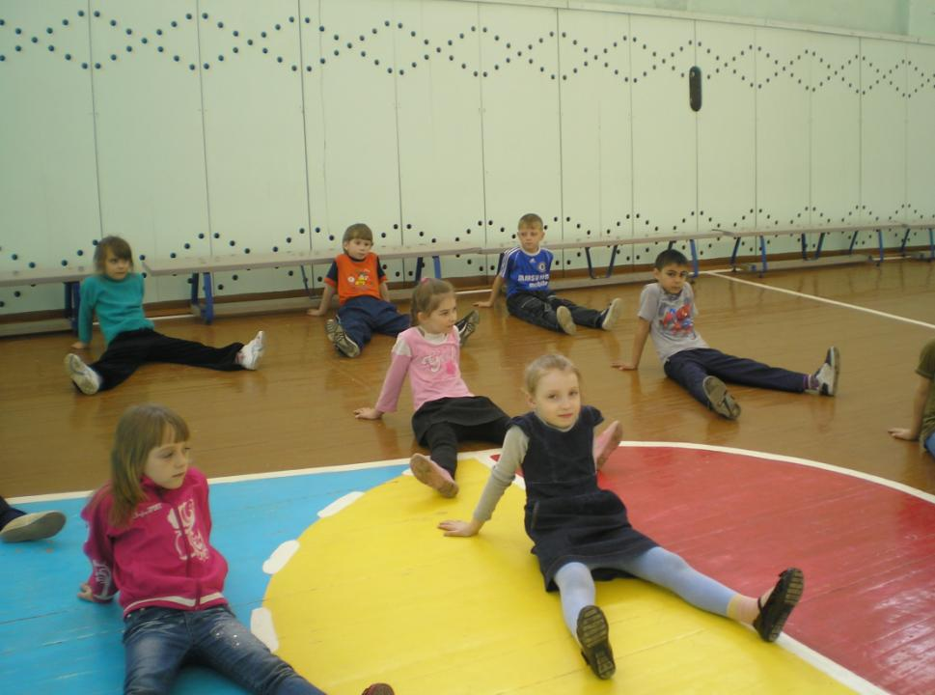
Содержание работы
корригирующей
гимнастики

Slide 9
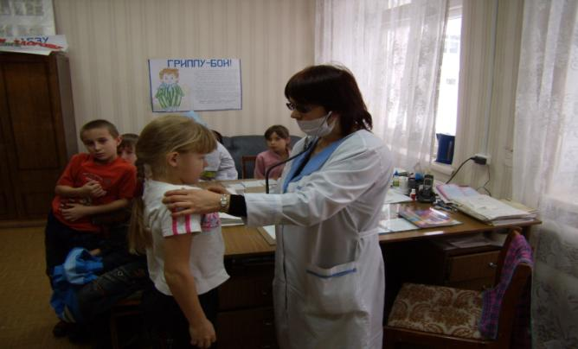
Медицинский осмотр учащихся

Slide 10
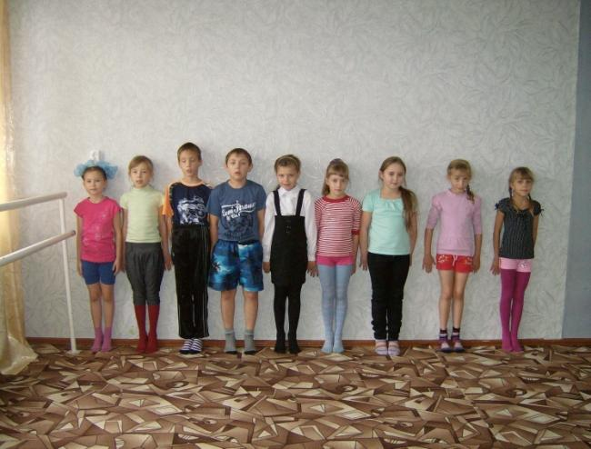
Формирование групп учащихся имеющие отклонения в здоровье

Slide 11
Наполняемость групп
Сформировано 2 группы (20 человек) :
-группа учащихся 1 класса- 10 человек:
6 чел. диагноз- плоскостопие;
4 чел. диагноз-нарушение осанки.
-группа учащихся 2-3 классов-10 человек:
6 чел. диагноз-плоскостопие;
2 чел. диагноз- нарушение осанки;
2 чел. Диагноз- сколиоз.
Занятия в группах 3 раза в неделю по 45 минут.

Slide 12
Направление деятельности
Теоретическая подготовка
Общая физическая подготовка
Специальная физическая подготовка

Slide 13
Теоретическая подготовка
Основы знаний.
1. Здоровье и физическое развитие человека.
2. Оценка собственного здоровья.
3. Влияние физических упражнений на организм человека.
4. Закаливание и здоровье.
5. Питание и здоровье.
6. Образ жизни как фактор здоровья.

Slide 14
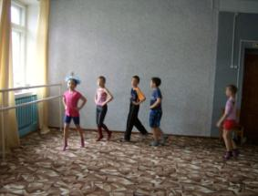
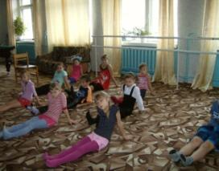
Общая физическая подготовка
Развитие координационных способностей:
Развитие скоростных способностей:
Развитие силовых способностей:
Развитие выносливости:
Развитие гибкости:
Физические упражнения прикладного характера.

Slide 15
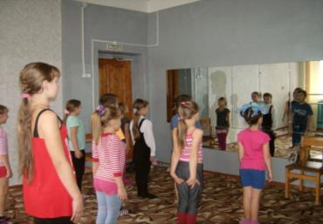
Специальная физическая подготовка
Дыхательные упражнения
Корригирующие упражнения
Упражнения на активное и пассивное растяжение позвоночника
Упражнения для развития подвижности во всех отделах позвоночника
Тренировка основных исходных положений
Упражнения для укрепления мышечно-связочного аппарата стопы.
Упражнения в равновесии направлены на тренировку вестибулярного аппарата
Упражнения на расслабление

Slide 16
Результаты

Slide 17
проблемы
-Отсутствие гимнастического зала для занятий;
-недостаточное количество часов выделяемых для занятий корригирующей гимнастикой;
-отсутствие современных методических пособий
в данном направлении;
-медицинское сопровождение (отсутствие врача в образовательном учреждении)

Slide 18

Спасибо за внимание!!!

